Slide 1
CGRA – Comissão de Gerenciamento de Ruído Aeronáutico
1ª Reunião Ordinária – 2025
Gerência de Implantação
Coordenação de Meio Ambiente
07/08/2025

Slide 2


LGPD – Lei Geral de Proteção de Dados
Informações são disponibilizadas no sítio eletrônico da Aeroportos Brasil Viracopos, para atendimento ao Regulamento Brasileiro da Aviação Civil nº 161.
07/08/2025

Slide 3
Pauta da Reunião
Composição CGRA Viracopos;
Curva de Ruído e Plano Específico Zoneamento de Ruído – PEZR;
Projeto TMA São Paulo NEO – Ouvidoria;
Página temática ruído aeronáutico – Viracopos;
Comunicação – Ruído Aeronáutico;
Projeto ViraCO2pos – CRCEA;
Acordo de Cooperação Técnica - Municípios;
Pauta livre.
07/08/2025

Slide 4
Composição CGRA Viracopos
REG-QUA-034;
Última atualização: junho/2025.
Nome | Cargo | Empresa
André Augusto Chinaglia de Freitas | Coordenador de Tráfego Aéreo | NAV Brasil | Membro
Cristiane Borges de Souza | Coordenadora de Infraestrutura Operacional | ABV | Membro
César Armênio Worms Gomes Santos | Gerente de Negócios Imobiliários | ABV | Membro
Daniel Rodrigues Pires Bezerra | Coordenador de Segurança Operacional | NAV Brasil | Membro
Douglas Targa | Diretor Stratus Airports | Stratus Airports | Membro
Érica Moriconi Pacheco | Arquiteta DEPLAN | PMC | Membro
Gabriela Coral Manga Carvalho | Coordenadora de Meio Ambiente | ABV | Coordenadora da CGRA
Juliana Alves de Oliveira Menezes | Analista Ambiental I | ABV | Membro
Leandro da Costa Monteiro | Gerente de Navegação Aérea – DNB em SBKP | NAV Brasil | Membro
07/08/2025

Slide 5
Composição CGRA Viracopos
REG-QUA-034;
Última atualização: junho/2025.
Nome | Cargo | Empresa
Marcela Cristiane Pupin | Secretária Adjunta DEPLAN | PMC | Membro
Marco Antonio Beme | Diretor de Operações | ABV | Membro
Moisés Alves de Araújo Júnior | Gerente de Segurança Operacional | ABV | Membro
Monna H. Taha | Diretora DEPLAN | PMC | Membro
Pedro Viriato Parigot | Assessor de Relações Institucionais | ABV | Membro
07/08/2025

Slide 6
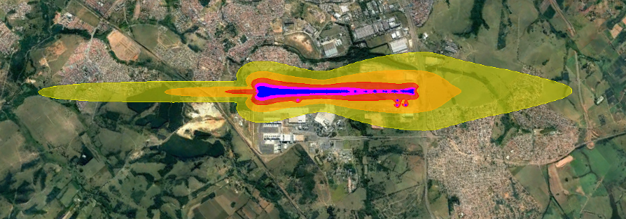
Curva de Ruído – Viracopos
Curva de Ruído – cenário atual
Referência: Rotas Projeto TMA SP NEO - 2021
07/08/2025

Slide 7
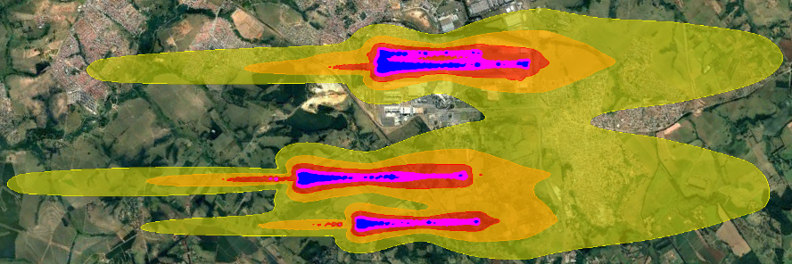
Curva de Ruído – Viracopos
Curva de Ruído atual – Ofício ANAC nº 48/2023/GTPI/GCOP/SIA-ANAC (abril/23)
Referência: Rotas Projeto TMA SP NEO - 2021
07/08/2025

Slide 8
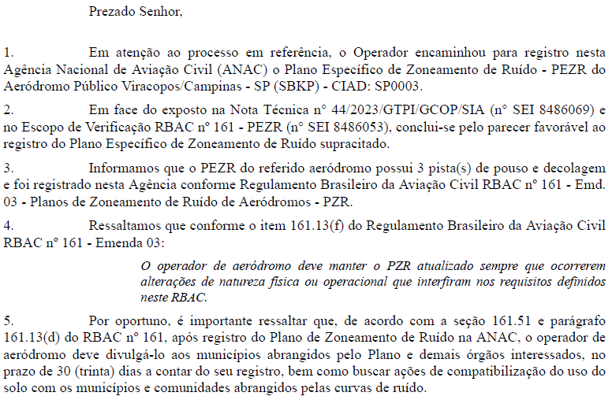
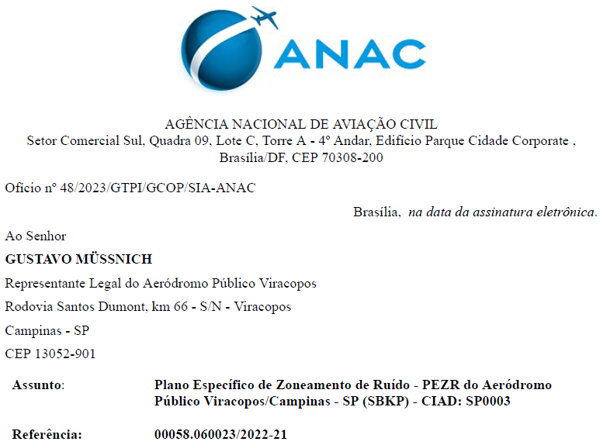
Curva de Ruído – Protocolo ANAC
Curvas de Ruído e Plano Específico de Zoneamento de Ruído – PEZR aprovados pela ANAC em abril/23, por meio do Ofício nº 48/2023/GTPI/GCOP/SIA-ANAC.
07/08/2025

Slide 9

Projeto TMA São Paulo NEO – Ouvidoria
Projeto TMA São Paulo NEO entrou em operação no mês de maio/2021.
Primeiro registro de Ouvidoria no dia 29/05/2021.
Desde a implantação do TMA São Paulo NEO foram recebidos 23 registros no sistema de Ouvidoria – ruído aeronáutico.
Todos os registros foram respondidos.
07/08/2025

Slide 10
Projeto TMA São Paulo NEO – Ouvidoria
Ouvidoria 23: 03/06/2025
O bairro ao qual o reclamante se refere, está localizado a aproximadamente 04km da cabeceira 15, muito próximo ao prolongamento do eixo da pista.
Na data e horário em questão, a operação ocorreu na pista 33, o que justifica a passagem de aeronaves a baixa altura na região.
Não foram identificados relatos de anormalidades na operação, nem houve mudanças recentes na circulação das aeronaves.
07/08/2025

Slide 11
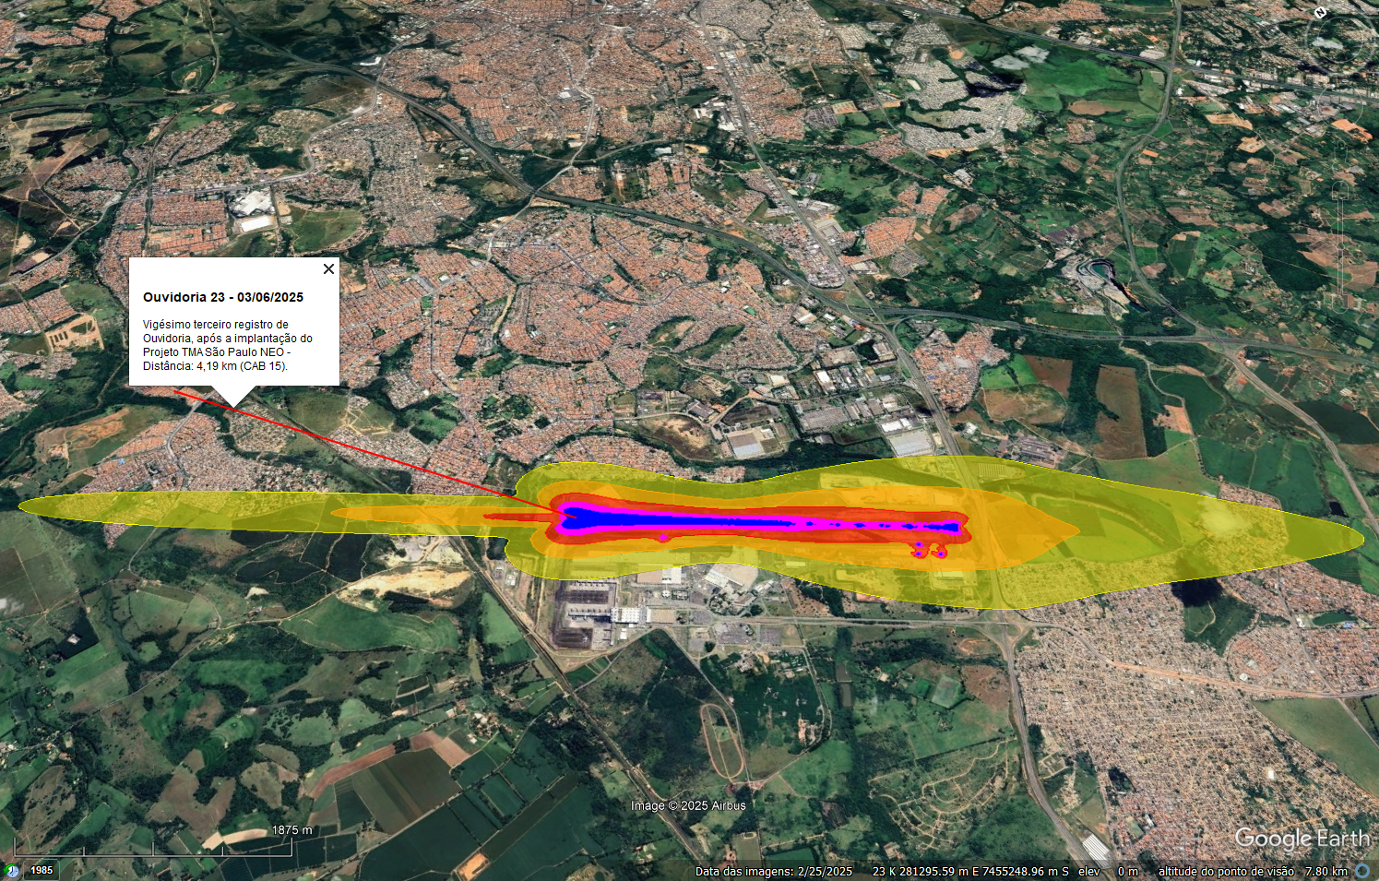
Projeto TMA São Paulo NEO – Ouvidoria
Ouvidoria 23:
Exemplo de análise realizada, para a verificação da origem do registro x curva de ruído Viracopos.
Registros de Ouvidoria: localidades estão fora da Curva de Ruído – Viracopos.
07/08/2025

Slide 12

Projeto TMA São Paulo NEO – Ouvidoria
04 registros no ano de 2024.
04 registros em 2025 (julho/2025).
07/08/2025

Slide 13
Projeto TMA São Paulo NEO – Ouvidoria
Quadro Comparativo PBN x TMA SP NEO – período relativo (04 meses)
07/08/2025

Slide 14
Projeto TMA São Paulo NEO – Ouvidoria
Quadro Comparativo PBN x TMA SP NEO – período relativo (12 meses)
07/08/2025

Slide 15

Projeto TMA São Paulo NEO – Ouvidoria
Quadro Comparativo PBN x TMA SP NEO – período total
PBN: 1,6 registros/mês
TMA: 0,45 registros/mês
Redução de 66% nos registros da Ouvidoria.
07/08/2025

Slide 16
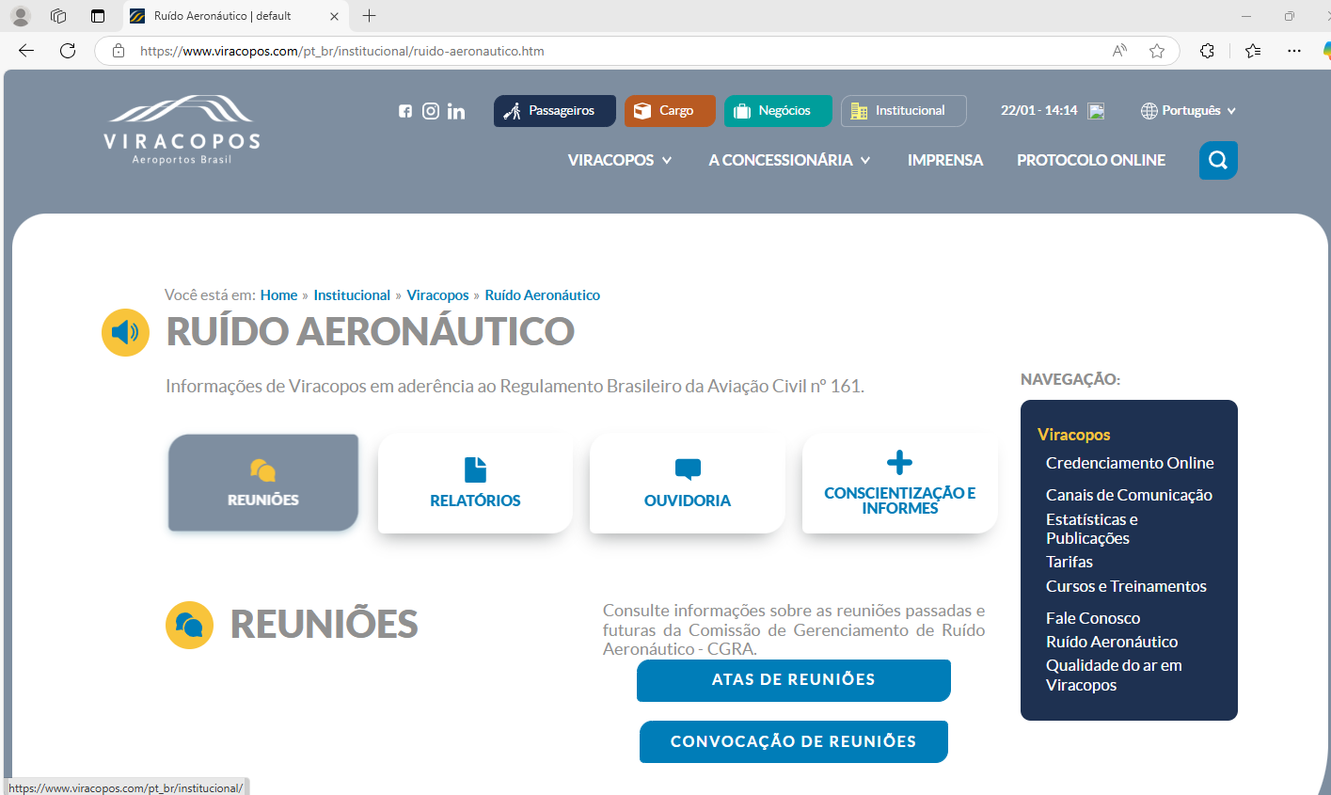
Página Ruído Aeronáutico – Viracopos
https://www.viracopos.com/pt_br/institucional/ruido-aeronautico.htm
07/08/2025

Slide 17
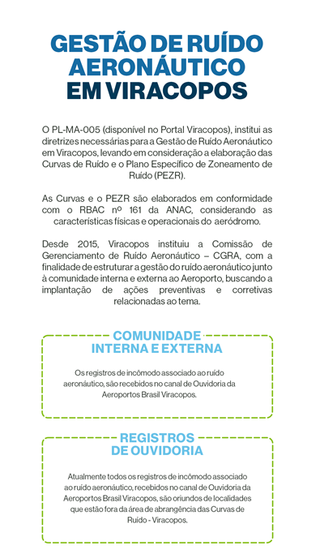
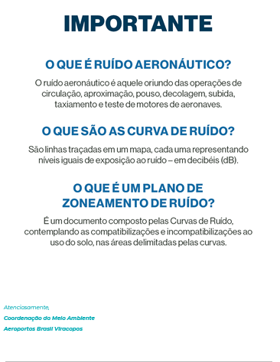
Comunicação – Ruído Aeronáutico
07/08/2025

Slide 18
Projeto ViraCO2pos – CRCEA
Ofício nº 80/ATM/7850
Demanda: Trata das mudanças previstas no âmbito do Projeto ViraCO2pos, nos perfis das Cartas de Saída Padrão por Instrumentos (SID), Aproximação por Instrumentos (IAC) e Chegada Padrão por Instrumentos (STAR) de SBKP e os possíveis impactos nas Curvas de Ruído estabelecidas para este Aeródromo.
Mediante o recebimento da solicitação, foi realizado um estudo para fins de análise dos impactos e possíveis alterações no Plano Específico de Zoneamento de Ruído.
07/08/2025

Slide 19
Projeto ViraCO2pos – CRCEA
Resultados:
As mudanças não indicaram impactos significativos nas Curvas de Ruído do Aeroporto, pois indicam um impacto sonoro inferior ao previsto no PEZR vigente do Aeroporto, ou seja, o impacto prático das alterações previstas sobre regiões habitadas não é significativo, não comprometendo o zoneamento acústico vigente do Aeroporto de Viracopos.
No entanto, cabe destacar que tal fato não elimina a hipótese do surgimento de eventuais manifestações associadas ao incômodo do ruído aeronáutico (Ouvidorias).
07/08/2025

Slide 20
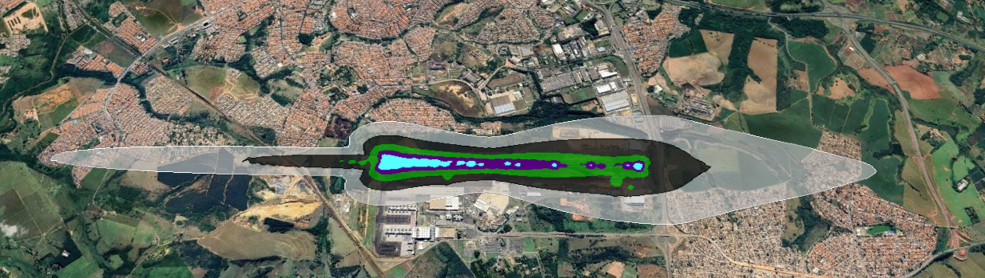
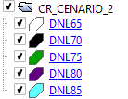
Cenário 2
Alteração Projeto
ViraCO2pos
07/08/2025

Slide 21
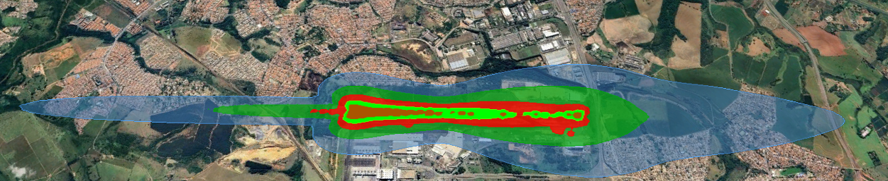
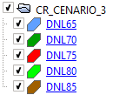
Cenário 3
PEZR
07/08/2025

Slide 22
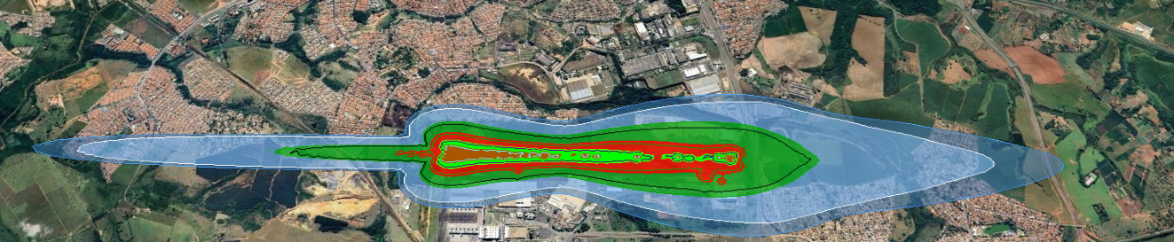
Compilado
Cenários 2 e 3
07/08/2025

Slide 23
Compilado
Cenários 2 e 3
Curva de Ruído | Cenário 2 – Projeto ViraCO2pos (km²) | Cenário 3 – PEZR (km²) | Subtração da sobreposição dos cenários
DNL 65 | 5,86 | 16,09 | 10,23
DNL 70 | 2,38 | 6,61 | 4,23
DNL 75 | 1,14 | 2,79 | 1,65
DNL 80 | 0,52 | 1,26 | 0,74
DNL 85 | 0,19 | 0,57 | 0,38
07/08/2025

Slide 24
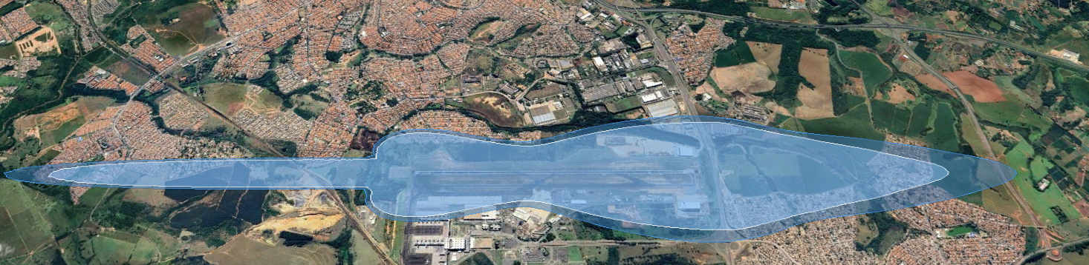
Compilado
Cenários 2 e 3
Curva de Ruído | Cenário 2 – Projeto ViraCO2pos (km²) | Cenário 3 – PEZR (km²) | Subtração da sobreposição dos cenários
DNL 65 | 5,86 | 16,09 | 10,23
07/08/2025

Slide 25
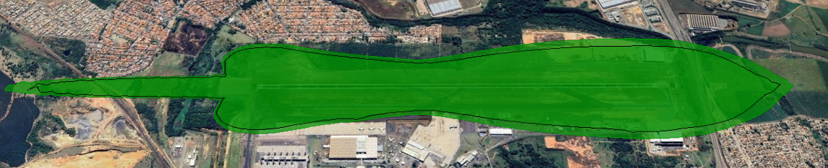
Compilado
Cenários 2 e 3
Curva de Ruído | Cenário 2 – Projeto ViraCO2pos (km²) | Cenário 3 – PEZR (km²) | Subtração da sobreposição dos cenários
DNL 70 | 2,38 | 6,61 | 4,23
07/08/2025

Slide 26
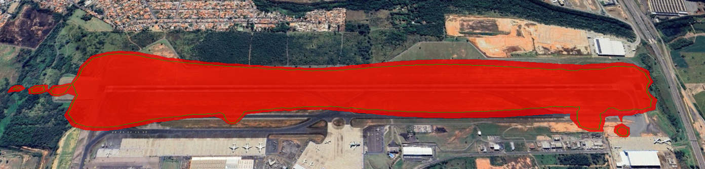
Compilado
Cenários 2 e 3
Curva de Ruído | Cenário 2 – Projeto ViraCO2pos (km²) | Cenário 3 – PEZR (km²) | Subtração da sobreposição dos cenários
DNL 75 | 1,14 | 2,79 | 1,65
07/08/2025

Slide 27
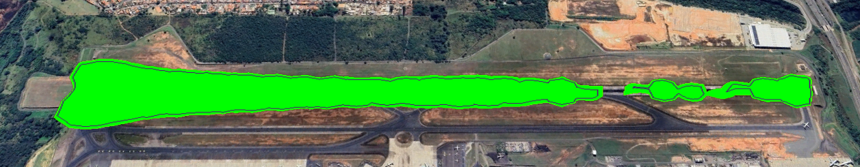
Compilado
Cenários 2 e 3
Curva de Ruído | Cenário 2 – Projeto ViraCO2pos (km²) | Cenário 3 – PEZR (km²) | Subtração da sobreposição dos cenários
DNL 80 | 0,52 | 1,26 | 0,74
07/08/2025

Slide 28
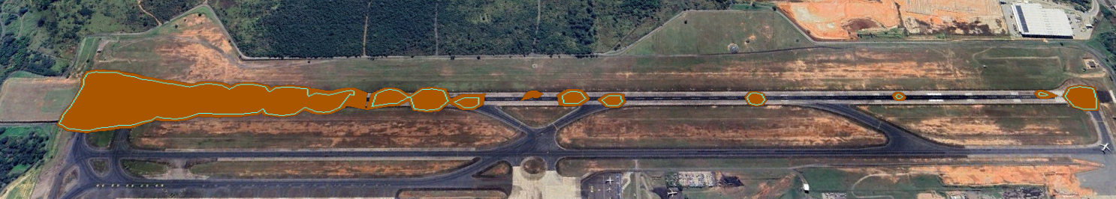
Compilado
Cenários 2 e 3
Curva de Ruído | Cenário 2 – Projeto ViraCO2pos (km²) | Cenário 3 – PEZR (km²) | Subtração da sobreposição dos cenários
DNL 85 | 0,19 | 0,57 | 0,38
07/08/2025

Slide 29
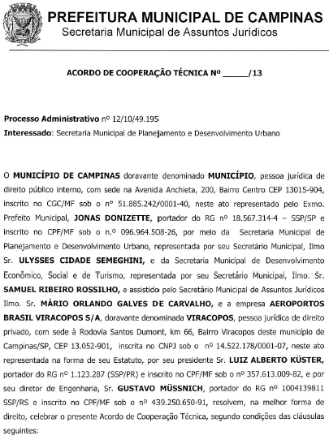
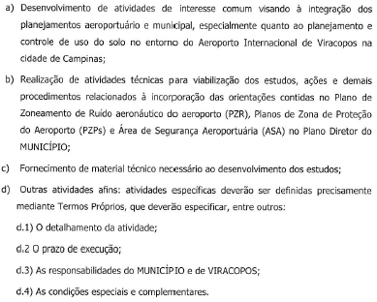
Acordo de Cooperação Técnica – Municípios
Prefeitura Municipal de Campinas – fase de revisão do Plano de Trabalho, de acordo com itens apontados no ofício PMC.2024.00024173-35, emitido pela SMDETI (Secretaria Municipal de Desenvolvimento econômico, tecnologia e inovação).
Prefeitura Municipal de Monte Mor – a Prefeitura demonstrou interesse na renovação, desta forma, Viracopos solicitará uma agenda para assinatura do Acordo.
Prefeitura Municipal de Indaiatuba – Acordo está em assinatura por parte da Prefeitura.
07/08/2025

Slide 30
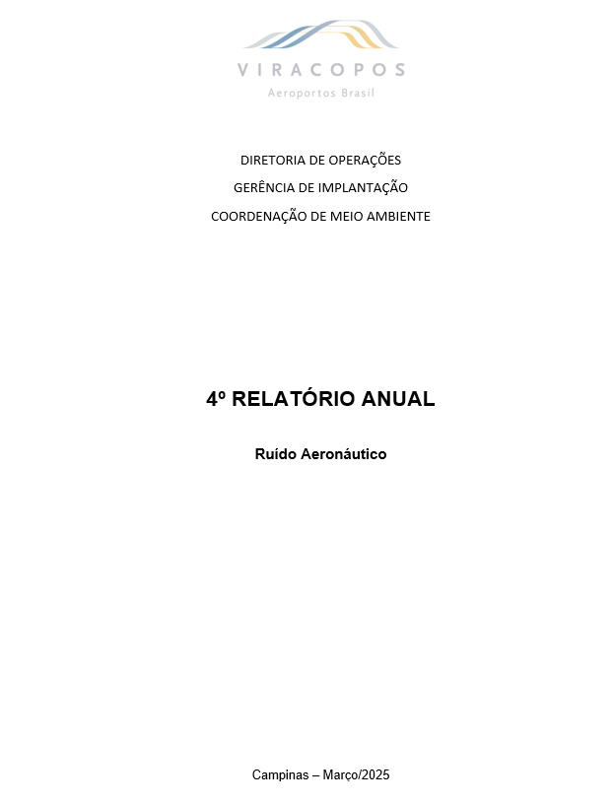
Relatório Anual de Ruído Aeronáutico – RBAC nº 161
Disponível na página temática do Ruído Aeronáutico:
https://www.viracopos.com/pt_br/institucional/ruido-aeronautico.htm
07/08/2025

Slide 31
Pauta livre...
07/08/2025

Slide 32
Obrigada!
07/08/2025

